Slide 1










HTML & CSS
Github – Create and Upload

Slide 2






Pendahuluan
Selama ini kita menyimpan kode program kita di flashdisk atau dikirim lewat whatsapp untuk memindahkannya ke komputer lain. Padahal ada cara yang lebih mudah dan efisien, yakni menggunakan Github. Lalu bagaimana cara menggunakannya?
Yuk belajar :)

Slide 3
Apa itu Github?
GitHub adalah website yang digunakan untuk menyimpan dan mengelola kode suatu project. Anda dapat membuat atau mengupload kode Anda ke server GitHub dan kemudian melakukan coding secara online.

Slide 4
Manfaat Github
Dengan menggunakan github, kalian bisa mengakses kode program dari komputer lain. Lalu kalian juga akan lebih mudah untuk mengedit kode program yang sudah diperbarui dan bisa berkolaborasi dengan orang lain dalam mengerjakan kode program kalian.

Slide 5




Membuat Akun

Slide 6




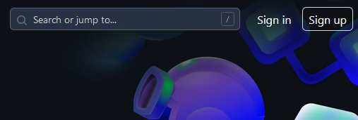



Membuat akun
Untuk membuat akun, kalian dapat mengunjungi situs https://github.com/ dan pilih sign up

Slide 7
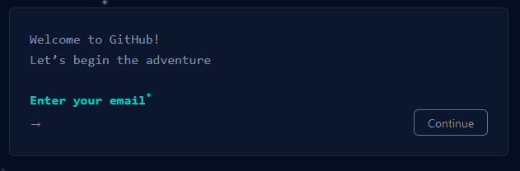
Membuat akun
Setelah itu akan muncul tampilan seperti di bawah ini. Masukkan email kalian ke kolomnya dan klik continue

Slide 8
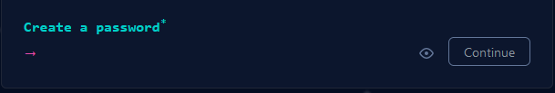
Membuat akun
Setelah klik continue, akan muncul kolom password. Buat password kalian masing-masing, dan simpan di notes atau diingat-ingat karena kita akan sering membutuhkan password tersebut. Jika sudah, jangan lupa klik continue

Slide 9
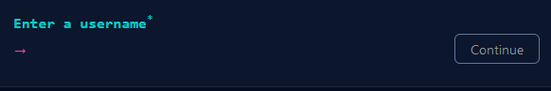
Membuat akun
Setelah itu kalian akan diminta memasukkan username. Pilih username yang mudah diingat dan ditulis, dan juga jangan menggunakan kata kasar atau SARA.
Jika username kalian tidak bisa digunakan, coba pilih username lain.

Slide 10
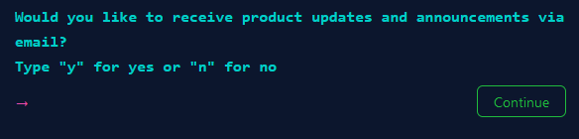
Membuat akun
Saat muncul pesan di bawah, ketikkan n agar email kalian terbebas dari spam

Slide 11
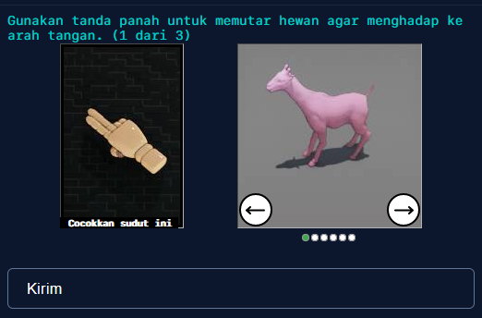
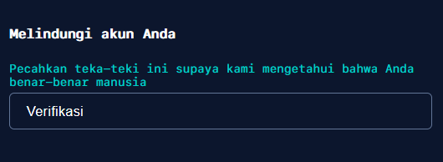
Membuat akun
Klik verifikasi untuk melanjutkan

Slide 12
Membuat akun
Selesaikan verifikasinya. Ada tiga tahap verifikasi, selesaikan semuanya

Slide 13
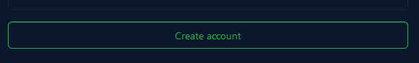
Membuat akun
Klik create account jika sudah selesai, dan akun kalian kurang satu langkah lagi akan berhasil dibuat

Slide 14
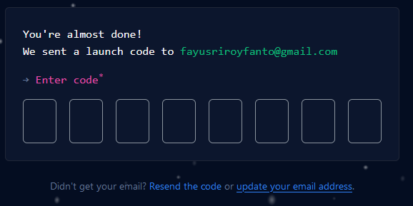
Membuat akun
Masukkan kode verifikasi yang dikirim ke email kalian. Jika ada kesalahan penulisan email, klik update your email address

Slide 15
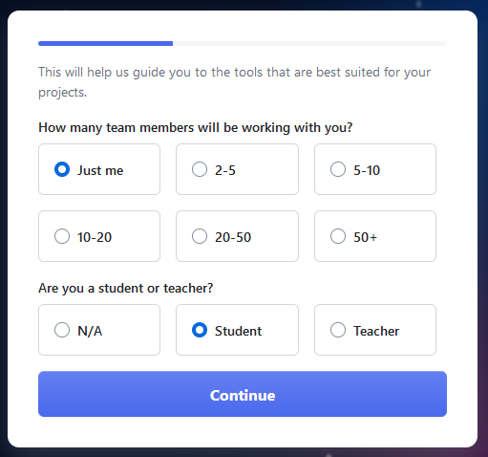
Finalisasi Akun
Setelah berhasil dibuat, selanjutnya ada pengisian angket github. Isikan seperti yang ada di slides ini

Slide 16
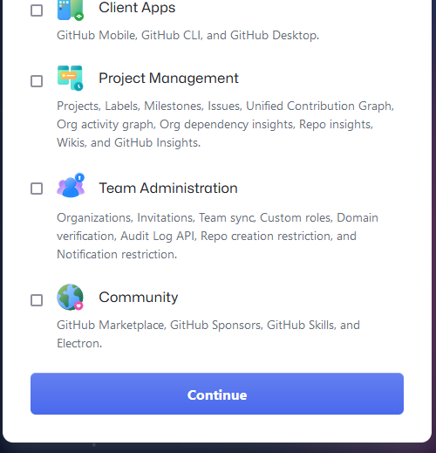
Finalisasi Akun
Kosongi, lalu continue

Slide 17
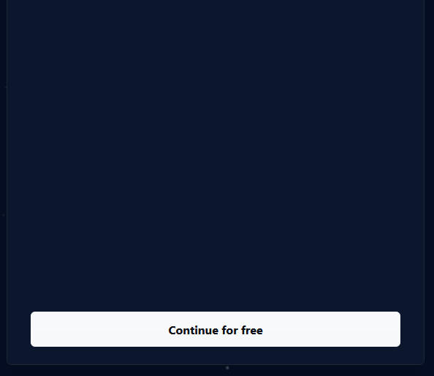
Finalisasi Akun
Scroll ke bawah, lalu klik continute for free

Slide 18

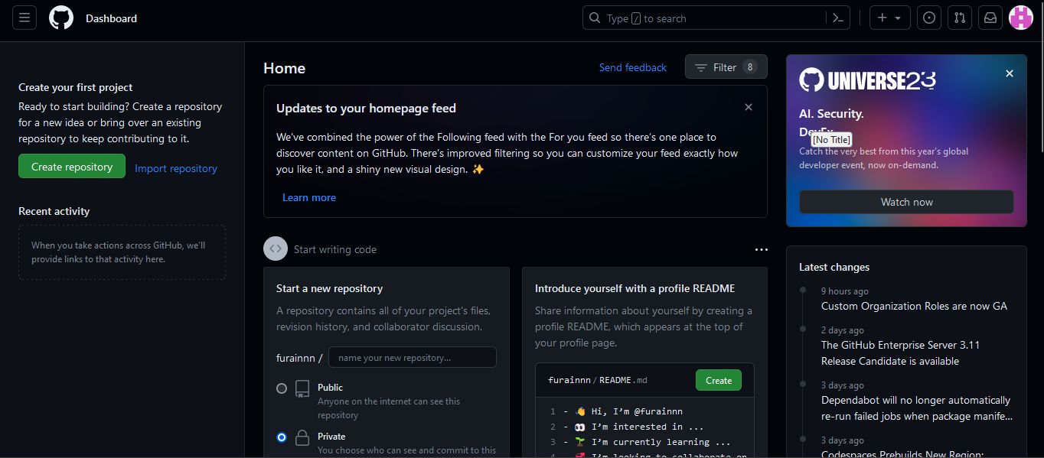
Finalisasi Akun
Akun kalian sudah berhasil dibuat. Selanjutnya kita bisa membuat repository baru untuk menyimpan file project

Slide 19
Upload Project

Slide 20
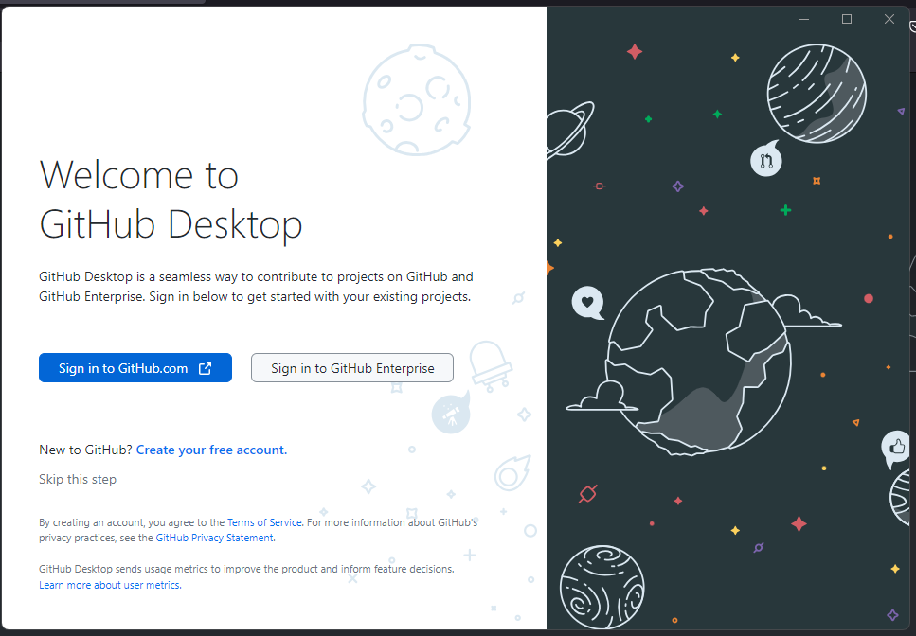
Upload Project
Untuk mengupload project, kalian bisa mengunakan Github Desktop agar lebih mudah penggunaannya. Silahkan buka Github Desktop di komputer masing-masing. Kemudian klik sign in to github.com

Slide 21
Upload Project
Kalian akan diarahkan ke browser untuk login. Tunggu saja sebentar, lalu buka lagi Github Desktop kalian.

Slide 22
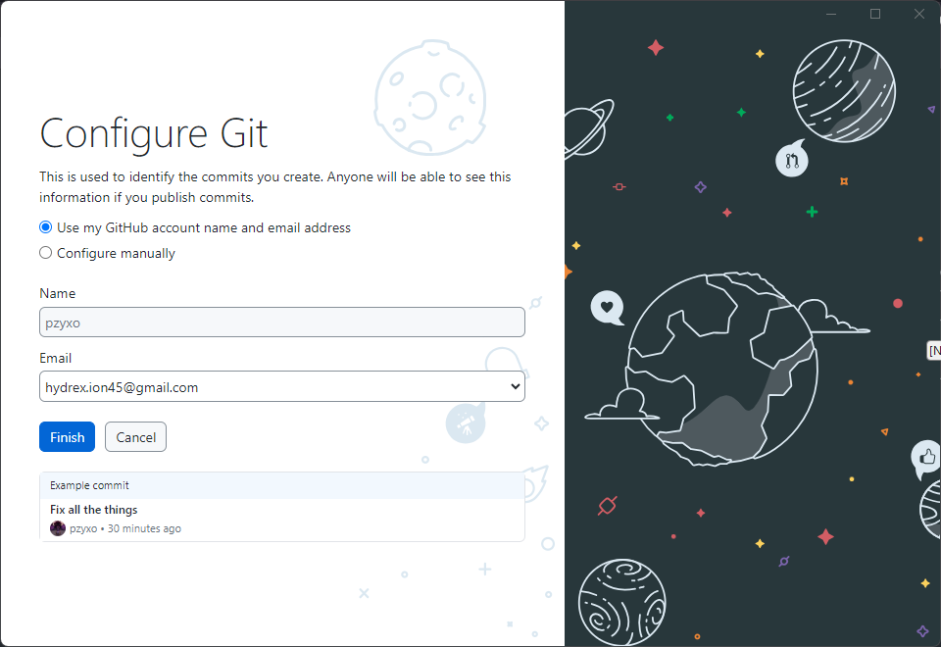
Upload Project
Setelah itu, centang bagian use my github account name and email address, lalu pilih email yang gmail dan klik finish

Slide 23
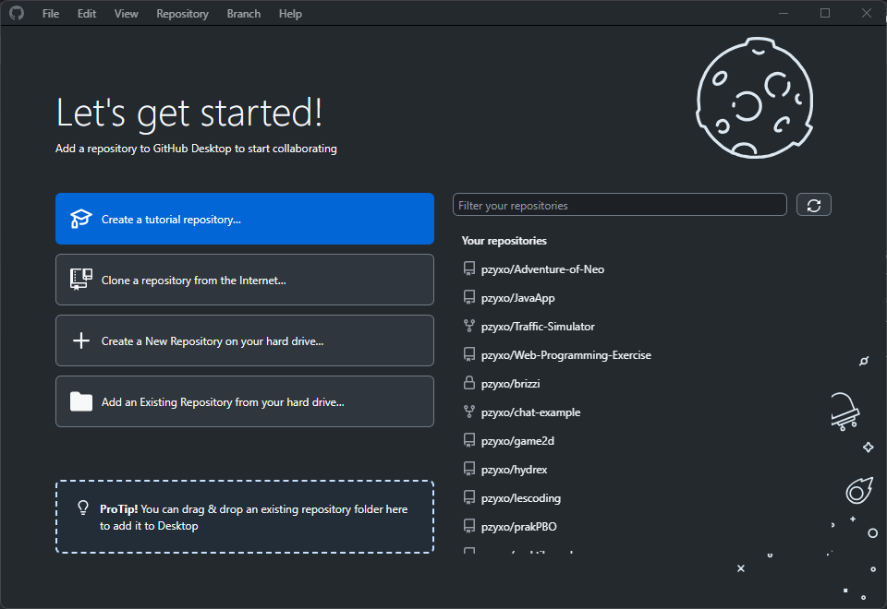
Upload Project
Selanjutnya, klik create a new repository on your hard drive.

Slide 24
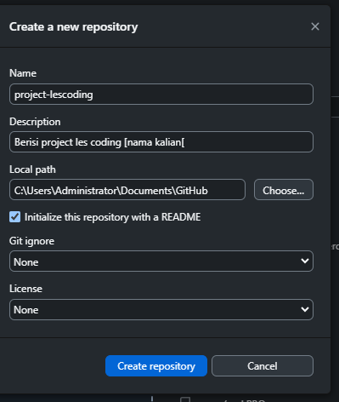
Upload Project
Selanjutnya masukkan nama repository seperti di samping, lalu deskripsi dan local path. Untuk local path biarkan secara default saja. Dan centang readme kemudian klik create repository

Slide 25
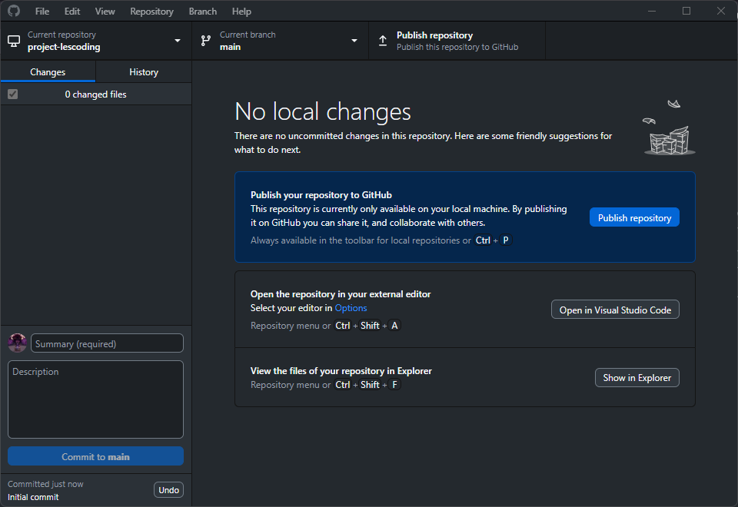

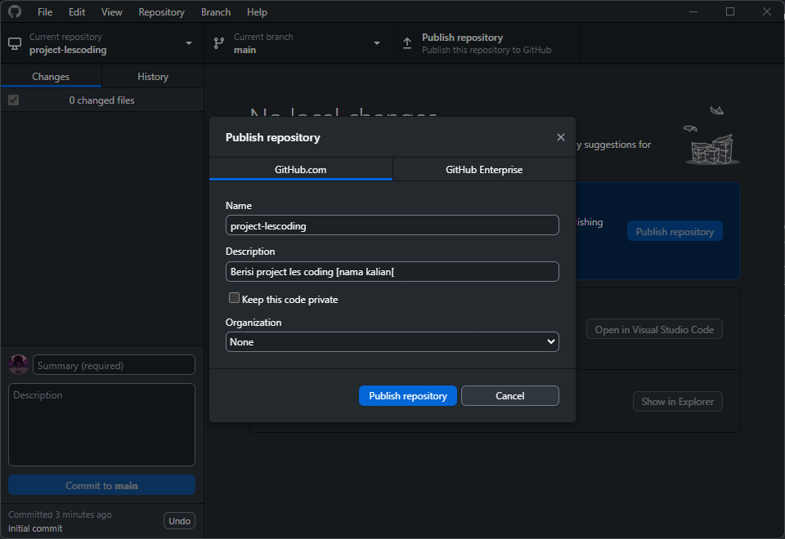
Upload Project
Selanjutnya adalah klik publish repository agar repository kalian terupload ke github.

Slide 26
Upload Project
Hapus centang di bagian keep this code private, lalu klik publish repository

Slide 27
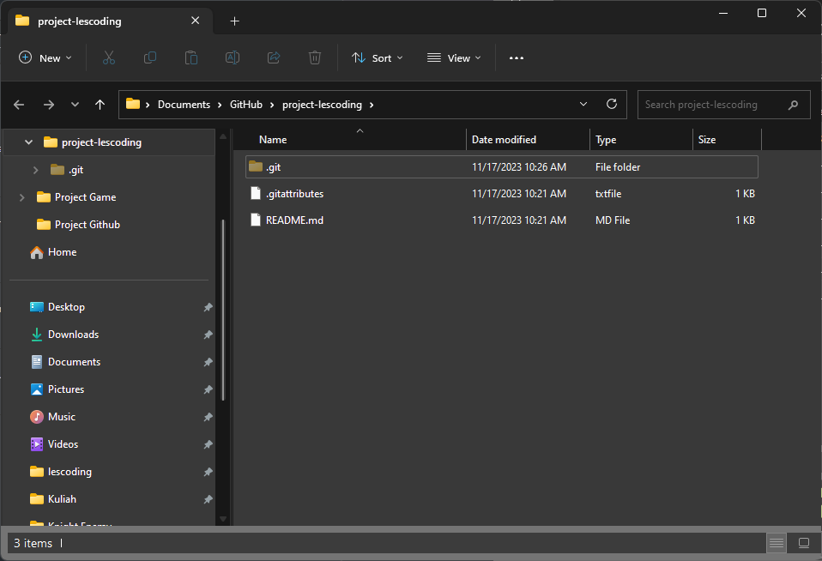
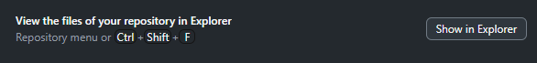
Upload Project
Setelah itu, kemudian salin file project kalian ke folder letak repository tadi, yakni di Document > Github > project-lescoding. Atau kalian bisa show in explorer.

Slide 28
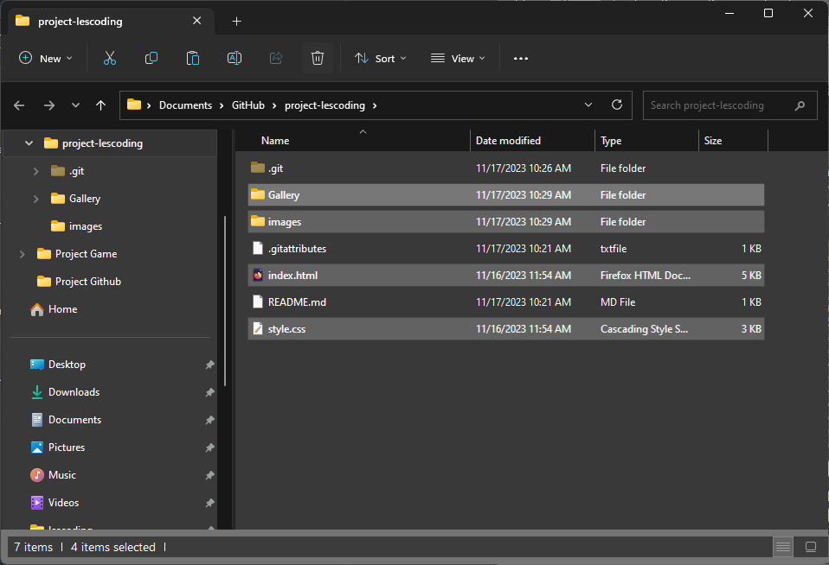
Upload Project
Kalian salinlah project kalian ke folder tersebut, dan buka kembali Github Desktop kalian

Slide 29
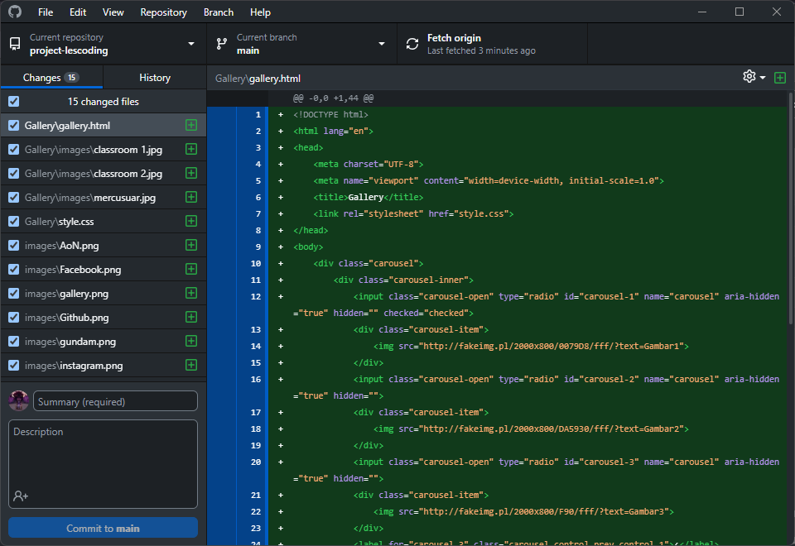
Upload Project
Tampilannya akan seperti itu, kemudian isi bagian summary dan kemudian klik commit to main.

Slide 30
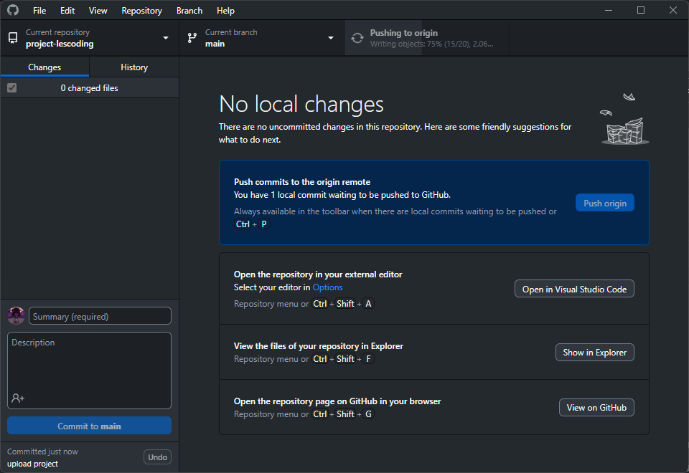
Upload Project
Setelah itu, klik push origin dan project kalian sudah selesai diupload ke github.

Slide 31

Upload Project
Setiap terjadi perubahan pada kode kalian, akan muncul di github desktop apa saja yang telah berubah. Untuk menguploadnya, jangan lupa untuk mengisikan summary nya kemudian klik commit dan terakhir klik push origin jika kalian rasa project kalian sudah selesai kalian update.

Slide 32


THANK YOU

